Slide 1



Khởi động
Có 9 thẻ số, mỗi thẻ được ghi số ở một mặt và mặt còn lại không ghi gì.
Dãy thẻ số
26
14
18
25
21
19
25
12
24
Thứ tự
1
2
3
4
5
6
7
8
9
Hình 1. Các thẻ được ghi số ở mặt úp
Nêu cách tìm một số bất kì có trong dãy số ghi trên các thẻ.

Slide 2

CHủ đề 5. giải quyết vấn đề với sự trợ giúp của máy tính
BÀI 13. THUẬT TOÁN TÌM KIẾM

Slide 3

1. THUẬT TOÁN TÌM KIẾM TUẦN TỰ
BÀI 13. THUẬT TOÁN TÌM KIẾM
Bài toán tìm kiếm
 Tìm kiếm là việc con người thường xuyên phải thực hiện trong đời sống thực tiễn.
Ví dụ:
Tìm số điện thoại trong danh bạ để biết người đã gọi đến.
Tìm bạn sinh cùng tháng với em trong danh sách lớp.
Tìm một bạn trong bức ảnh chụp tập thể lớp.

Slide 4
1. THUẬT TOÁN TÌM KIẾM TUẦN TỰ
BÀI 13. THUẬT TOÁN TÌM KIẾM
Bài toán tìm kiếm
Ví dụ: Hãy tìm một số bất kì có trong dãy số ghi trên các thẻ (các thẻ được ghi số ở mặt úp)
Dãy thẻ số
26
14
18
25
21
19
25
12
24
Thứ tự
1
2
3
4
5
6
7
8
9
Em hãy tìm đầu vào, đầu ra của bài toán tìm kiếm trên.
Dãy số (được ghi trên các thẻ) và số cần cần tìm.
Đầu vào: ……………………………………………………………………………………………….
Đầu ra: ……………………………………………………………………………………………………
Thông báo vị trí tìm thấy hoặc thông báo không tìm thấy số cần tìm.

Slide 5
1. THUẬT TOÁN TÌM KIẾM TUẦN TỰ
BÀI 13. THUẬT TOÁN TÌM KIẾM
Bài toán tìm kiếm
Ví dụ: Hãy tìm một số bất kì có trong dãy số ghi trên các thẻ (các thẻ được ghi số ở mặt úp)
Dãy thẻ số
26
14
18
25
21
19
25
12
24
Thứ tự
1
2
3
4
5
6
7
8
9
Em hãy cho biết cách tìm một số bất kì có trong dãy số ghi trên các thẻ của bài toán trên.
Duyệt (lật) lần lượt từng số và so sánh số cần tìm trong dãy số từ đầu đến cuối. Đó là cách tìm kiếm tuần tự hay còn gọi là thuật toán tìm kiếm tuần tự.

Slide 6
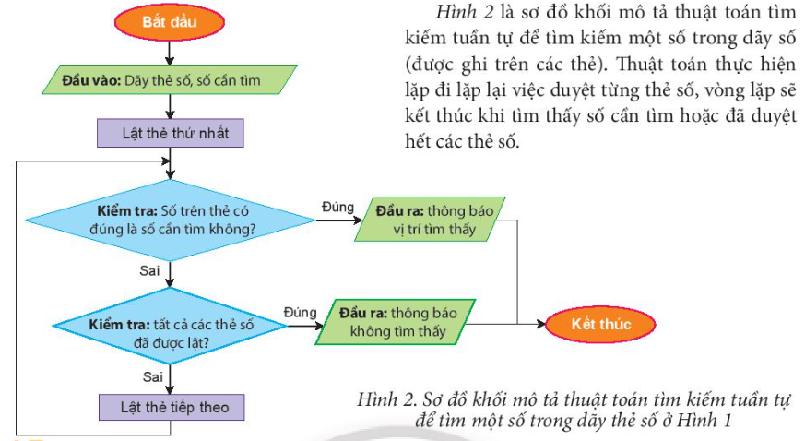
1. THUẬT TOÁN TÌM KIẾM TUẦN TỰ
BÀI 13. THUẬT TOÁN TÌM KIẾM
Thuật toán tìm kiếm tuần tự

Slide 7
1. THUẬT TOÁN TÌM KIẾM TUẦN TỰ
BÀI 13. THUẬT TOÁN TÌM KIẾM
Thuật toán tìm kiếm tuần tự
Cho các số ghi trên mỗi thẻ. Tìm số 21 trong dãy số bằng thuật toán tìm kiếm tuần tự.
Dãy thẻ số
26
14
18
15
21
19
25
12
Số 21 được tìm thấy tại vị trí 6.
24
Thứ tự
1
2
3
4
5
7
8
9
6
6
Lần lặp | Số ghi trên thẻ | Đúng số cần tìm? | Đã hết dãy số?
1
26
Sai
Sai
2
14
Sai
Sai
3
24
Sai
Sai
4
18
Sai
Sai
5
15
Sai
Sai
6
21
Đúng

Slide 8
1. THUẬT TOÁN TÌM KIẾM TUẦN TỰ
BÀI 13. THUẬT TOÁN TÌM KIẾM
Thuật toán tìm kiếm tuần tự
 Thuật toán tìm kiếm tuần tự thực hiện so sánh lần lượt từ phần tử đầu tiên của dãy với giá trị cần tìm, việc tìm kiếm kết thúc khi tìm thấy hoặc đã duyệt hết các phần tử trong dãy.

Slide 9
1. THUẬT TOÁN TÌM KIẾM TUẦN TỰ
BÀI 13. THUẬT TOÁN TÌM KIẾM
Thuật toán tìm kiếm tuần tự
Hãy chọn phương án đúng.
Tìm kiếm một số trong dãy số bằng thuật toán tìm kiếm tuần tự.
A. Lấy ngẫu nhiên một số trong dãy số để so sánh với số cần tìm.
B. So sánh lần lượt từ số đầu tiên trong dãy số với số cần tìm.
C. Sắp xếp dãy số theo thứ tự tăng dần.
D. So sánh số cần tìm với số ở giữa dãy số.

Slide 10
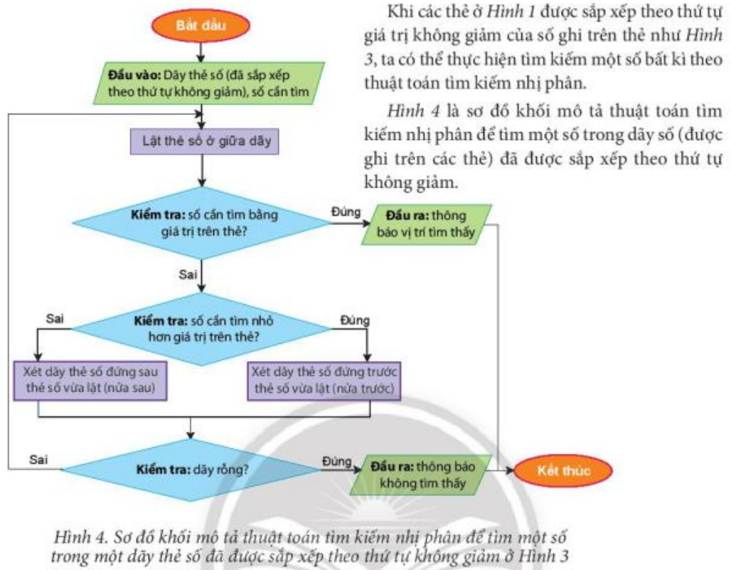
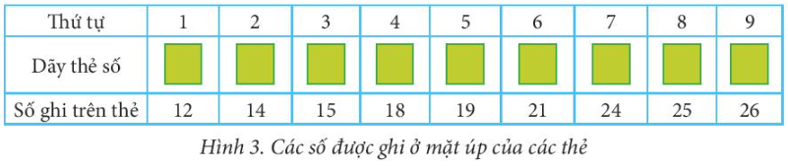
2. THUẬT TOÁN TÌM KIẾM NHỊ PHÂN
BÀI 13. THUẬT TOÁN TÌM KIẾM
Các số được sắp xếp theo thứ tự không giảm
Vị trí phần tử ở giữa dãy
bằng phần nguyên của
(vị trí đầu + vị trí cuối) / 2

Slide 11
2. THUẬT TOÁN TÌM KIẾM NHỊ PHÂN
BÀI 13. THUẬT TOÁN TÌM KIẾM
 Việc tìm kiếm áp dụng trên dãy giá trị đã được sắp xếp theo thứ tự. Thuật toán thực hiện so sánh giá trị của phần tử ở giữa dãy với giá trị cần tìm, tiếp tục tìm kiếm trên một nửa dãy có khoảng giá trị mà giá trị cần tìm thuộc vào đến khi tìm thấy hoặc đã duyệt hết các phần tử trong dãy.
 Vị trí phần tử ở giữa dãy bằng phần nguyên của (vị trí đầu + vị trí cuối) / 2

Slide 12
2. THUẬT TOÁN TÌM KIẾM NHỊ PHÂN
BÀI 13. THUẬT TOÁN TÌM KIẾM
 Thuật toán tìm kiếm nhị phân:
Bước 1. So sánh giá trị cần tìm với giá trị của phần tử giữa dãy đang xét.
Bước 2. Nếu bằng nhau thì thông báo vị trí tìm thấy và kết thúc.
Bước 3. Nếu nhỏ hơn thì xét dãy ở nửa trước, nếu lớn hơn thì xét dãy ở nửa sau.
Bước 4. Nếu dãy rỗng thì thông báo không tìm thấy và kết thúc tìm kiếm, không thì qua lại Bước 1.

Slide 13
2. THUẬT TOÁN TÌM KIẾM NHỊ PHÂN
BÀI 13. THUẬT TOÁN TÌM KIẾM
Thứ tự
1
2
3
4
5
6
7
8
9
5
Dãy thẻ số
12
14
18
19
21
24
25
26
15
Lần lặp 1
Lật thẻ ở vị trí giữa dãy
So sánh số cần tìm là 21 với số ghi trên thẻ vừa lật là 19.
Do 21 > 19 nên chỉ cần tìm ở nửa sau của dãy
Vị trí ở giữa =
(1 + 9) / 2
= 5
Vị trí phần tử ở giữa dãy
bằng phần nguyên của
(vị trí đầu + vị trí cuối) / 2
10
2
0
5
Phần dư
Phần nguyên

Slide 14
2. THUẬT TOÁN TÌM KIẾM NHỊ PHÂN
BÀI 13. THUẬT TOÁN TÌM KIẾM
Thứ tự
1
2
3
4
5
6
7
8
9
7
Dãy thẻ số
19
21
24
25
26
Lần lặp 2
Đã bỏ sau lần lặp 1
Lật thẻ ở vị trí giữa dãy
So sánh số cần tìm là 21 với số ghi trên thẻ vừa lật là 24.
Do 21<24 nên chỉ cần tìm ở nửa trước của dãy (là thẻ thứ 6).
Vị trí ở giữa =
(6 + 9) / 2
= 7
Vị trí phần tử ở giữa dãy
bằng phần nguyên của
(vị trí đầu + vị trí cuối) / 2
15
2
1
7
Phần dư
Phần nguyên

Slide 15
2. THUẬT TOÁN TÌM KIẾM NHỊ PHÂN
BÀI 13. THUẬT TOÁN TÌM KIẾM
Thứ tự
1
2
3
4
5
6
7
8
9
6
Dãy thẻ số
19
21
24
25
26
Lần lặp 3
Đã bỏ sau lần lặp 1
Đã bỏ sau lần lặp 2
Lật thẻ lần 3
Giá trị ghi trên thẻ thứ 6 là 21, bằng với số cần tìm
Kết quả: tìm thấy số 21 trong dãy ở vị trí thứ 6 và kết thúc tìm kiếm.
 Khi dãy chỉ còn một thẻ số thì nửa trước (hoặc nửa sau) là dãy rỗng (dãy không có thẻ số nào)

Slide 16
2. THUẬT TOÁN TÌM KIẾM NHỊ PHÂN
BÀI 13. THUẬT TOÁN TÌM KIẾM
 Dãy sắp xếp theo thứ tự (tăng dần / giảm dần / không giảm / không tăng) giúp việc tìm kiếm nhanh hơn, hiệu quả hơn nhờ sử dụng thuật toán tìm kiếm nhị phân.
Tài liệu được chia sẻ bởi Website VnTeach.Com
https://www.vnteach.com
Một sản phẩm của cộng đồng facebook Thư Viện VnTeach.Com
https://www.facebook.com/groups/vnteach/
https://www.facebook.com/groups/thuvienvnteach/

Slide 17

Thảo luận nhóm
Bài tập 1 SGK 75. Hãy sử dụng thuật toán tìm kiếm tuần tự để tìm trong lớp em có bạn cùng tháng sinh theo bảng 2.
Lần lặp | Tháng sinh của bạn | Cùng tháng sinh với em | Đã hết danh sách lớp
1
2
3
4
5
6

Slide 18
Bài tập 2 SGK 75. Cho bảng danh sách hai số đầu biển số xe của một số tỉnh.
Tên tỉnh | Hai số đầu của biển số
An Giang | 67
Bà Rịa – Vũng Tàu | 72
Bình Định | 77
Cà Mau | 69
Điện Biên | 27
Gia Lai | 81
Khánh Hòa | 79
Lai Châu | 25
Nam Định | 18
Yên Bái | 21

Slide 19
Bài tập 2 SGK 75. Cho bảng danh sách hai số đầu biển số xe của một số tỉnh.
a) Áp dụng thuật toán tìm kiếm tuần tự để tìm tỉnh có 2 số đầu biển số xe 25.
Dãy thẻ số
67
72
69
27
81
79
25
18
21
Số 25 được tìm thấy tại vị trí 8.
77
Thứ tự
1
2
3
4
5
7
9
10
6
8
8
Lần lặp | Số ghi trên thẻ | Đúng số cần tìm? | Đã hết dãy số?
1
67
Sai
Sai
2
72
Sai
Sai
3
77
Sai
Sai
4
69
Sai
Sai
5
27
Sai
Sai
6
81
Sai
Sai
7
79
Sai
Sai
8
25
Đúng

Slide 20
Bài tập 2 SGK 75. Cho bảng danh sách hai số đầu biển số xe của một số tỉnh.
b) Áp dụng thuật toán tìm kiếm nhị phân để tìm hai số đầu tiên của biển số xe tỉnh Lai Châu.
Lần lặp 1
Thứ tự
1
2
3
4
5
6
7
8
9
10
5
An Giang
BRVT
Bình Định
Cà Mau
Điện Biên
Gia Lai
Khánh Hòa
Lai Châu
Nam Định
Yên Bái
Dãy thẻ tỉnh
Lật thẻ ở vị trí giữa dãy
So sánh tên tỉnh cần tìm là Lai Châu với tên ghi trên thẻ vừa lật là Điện Biên.
Vì “L” đứng sau “Đ” trong bảng chữ cái nên tìm ở nửa sau.
Vị trí ở giữa =
(1 + 10) / 2
= 5
11
2
1
5
Phần dư
Phần nguyên

Slide 21
Bài tập 2 SGK 75. Cho bảng danh sách hai số đầu biển số xe của một số tỉnh.
b) Áp dụng thuật toán tìm kiếm nhị phân để tìm hai số đầu tiên của biển số xe tỉnh Lai Châu.
Lần lặp 2
Thứ tự
1
2
3
4
5
6
7
8
9
10
8
An Giang
BRVT
Bình Định
Cà Mau
Điện Biên
Gia Lai
Khánh Hòa
Lai Châu
Nam Định
Yên Bái
Dãy thẻ tỉnh
Đã bỏ sau lần lặp 1
Lật thẻ ở vị trí giữa dãy
Tên tỉnh ghi trên thẻ thứ 8 là Lai Châu giống tên tỉnh cần tìm.
Kết quả: tìm thấy tên tỉnh Lai Châu ở vị trí thứ 8 và kết thúc tìm kiếm.
Vị trí ở giữa =
(6 + 10) / 2
= 8
16
2
0
8
Phần dư
Phần nguyên

Slide 22
Bài tập 2 SGK 75. Cho bảng danh sách hai số đầu biển số xe của một số tỉnh.
c) So sánh số lần lặp của câu a và câu b. Tại sao?
Khi tìm kiếm biển số xe 25 tỉnh Lai Châu.
Áp dụng thuật toán tìm kiếm tuần tự ở câu a): 8 lần
Áp dụng thuật toán tìm kiếm nhị phân ở câu b): 2 lần
Số lần lặp ở câu b) ít hơn vì danh sách tên tỉnh đã được sắp xếp nên có thể áp dụng thuật toán tìm kiếm nhị phân để tìm.

Slide 23
Bài tập 2 SGK 75. Cho bảng danh sách hai số đầu biển số xe của một số tỉnh.
d) Có thể áp dụng thuật toán tìm kiếm nhị phân để tìm ra tỉnh khi biết hai số đầu của biển số xe của tỉnh đó hay không? Tại sao?
Không áp dụng thuật toán tìm kiếm nhị phân để tìm ra tỉnh khi biết hai số đầu của biển số xe của tính đó vì danh sách hai số đầu của biển số xe chưa được sắp xếp.

Slide 24

Bài tập 1 SGK 75.
- Nêu cách tìm từ tiếng anh trong trong cuốn từ điển.
Bài tập 2 SGK 75.
- Áp dụng thuật toán tìm kiếm nhị phân, tự đặt 5 câu hỏi đúng / sai để xác định ngày sinh, tháng sinh của một bạn.

